Slide 1
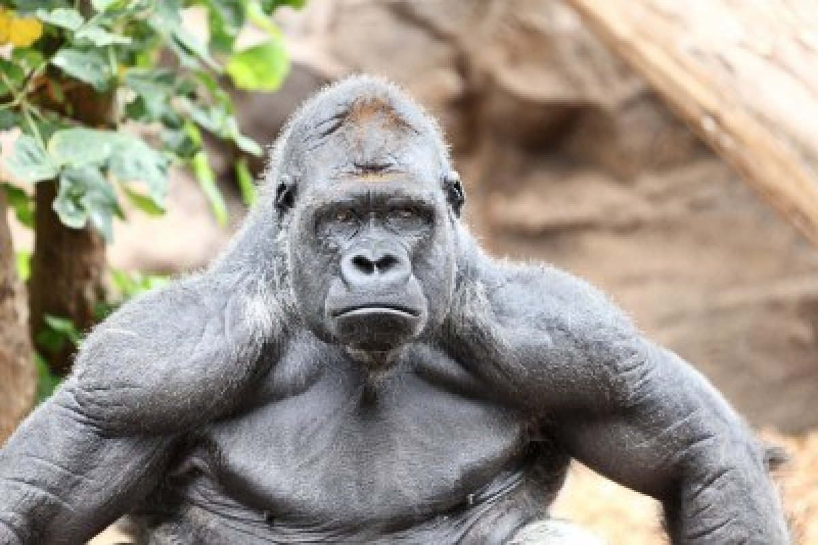

Slide 2
250 кг

Slide 3
? ц ? кг

Slide 4
  2ц 50 кг

Slide 5
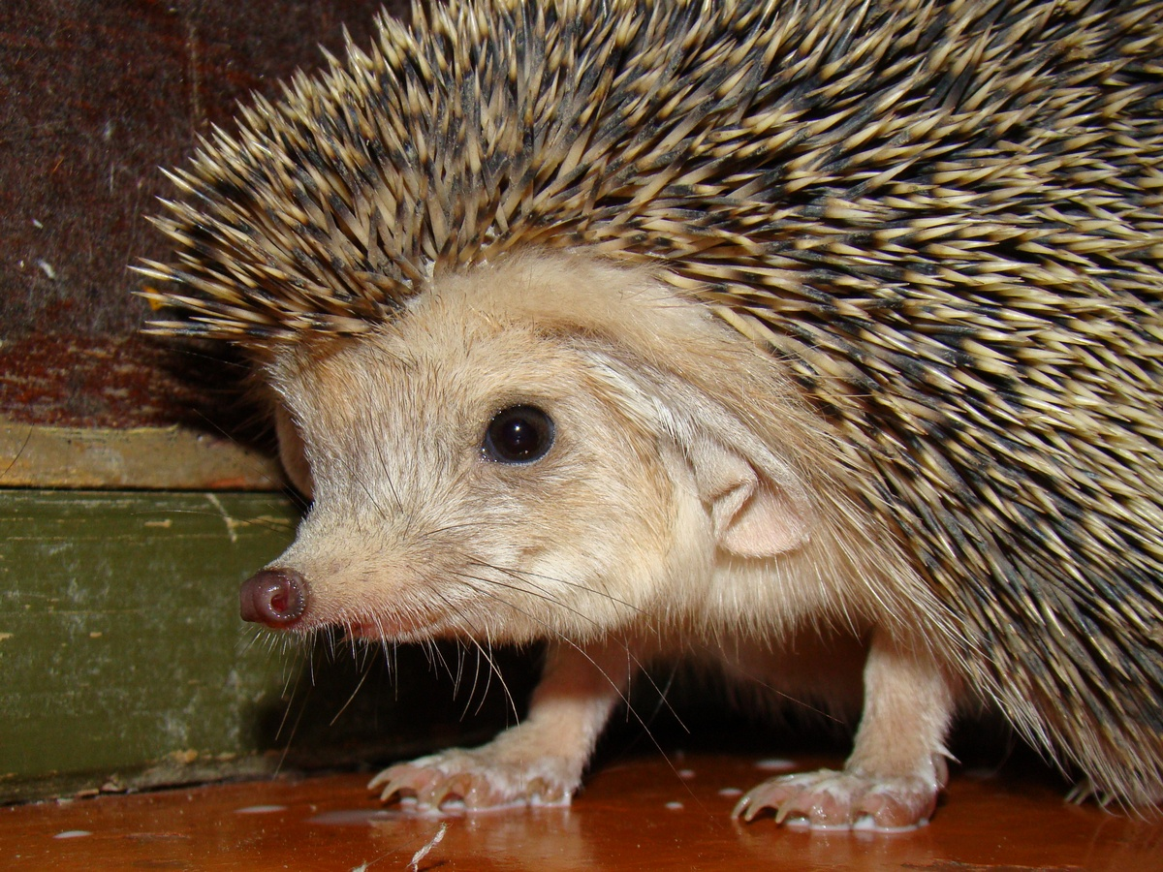

Slide 6
44 см

Slide 7
?дм ?см

Slide 8
4дм 4см

Slide 9
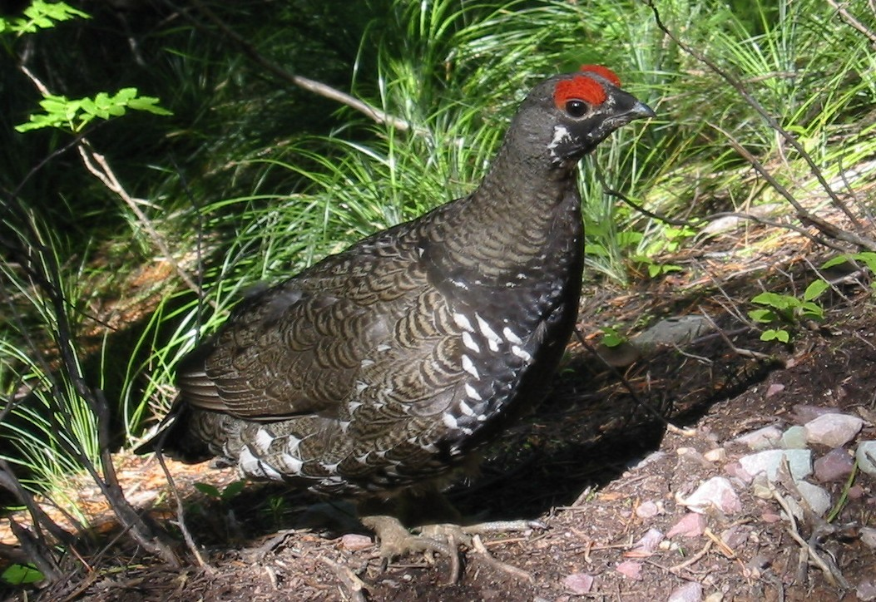

Slide 10
86 см

Slide 11
? мм

Slide 12
860 мм

Slide 13
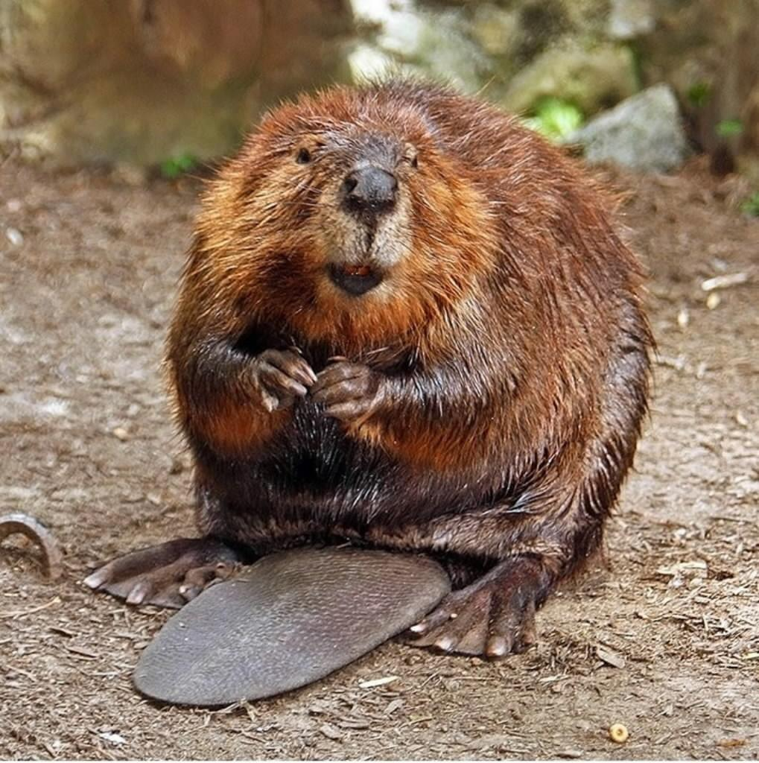

Slide 14
32 кг

Slide 15
? г

Slide 16
32000 г

Slide 17
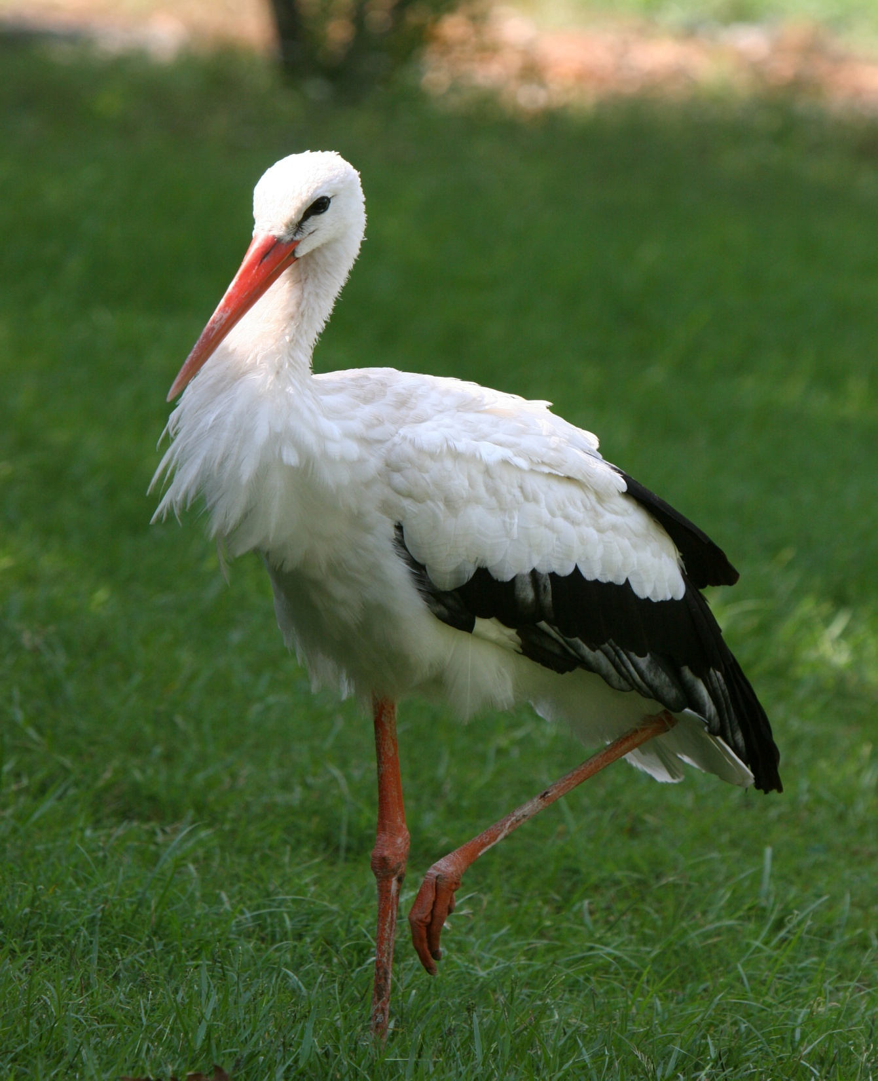

Slide 18
152 см

Slide 19
? м ? см

Slide 20
1 м 52 см

Slide 21
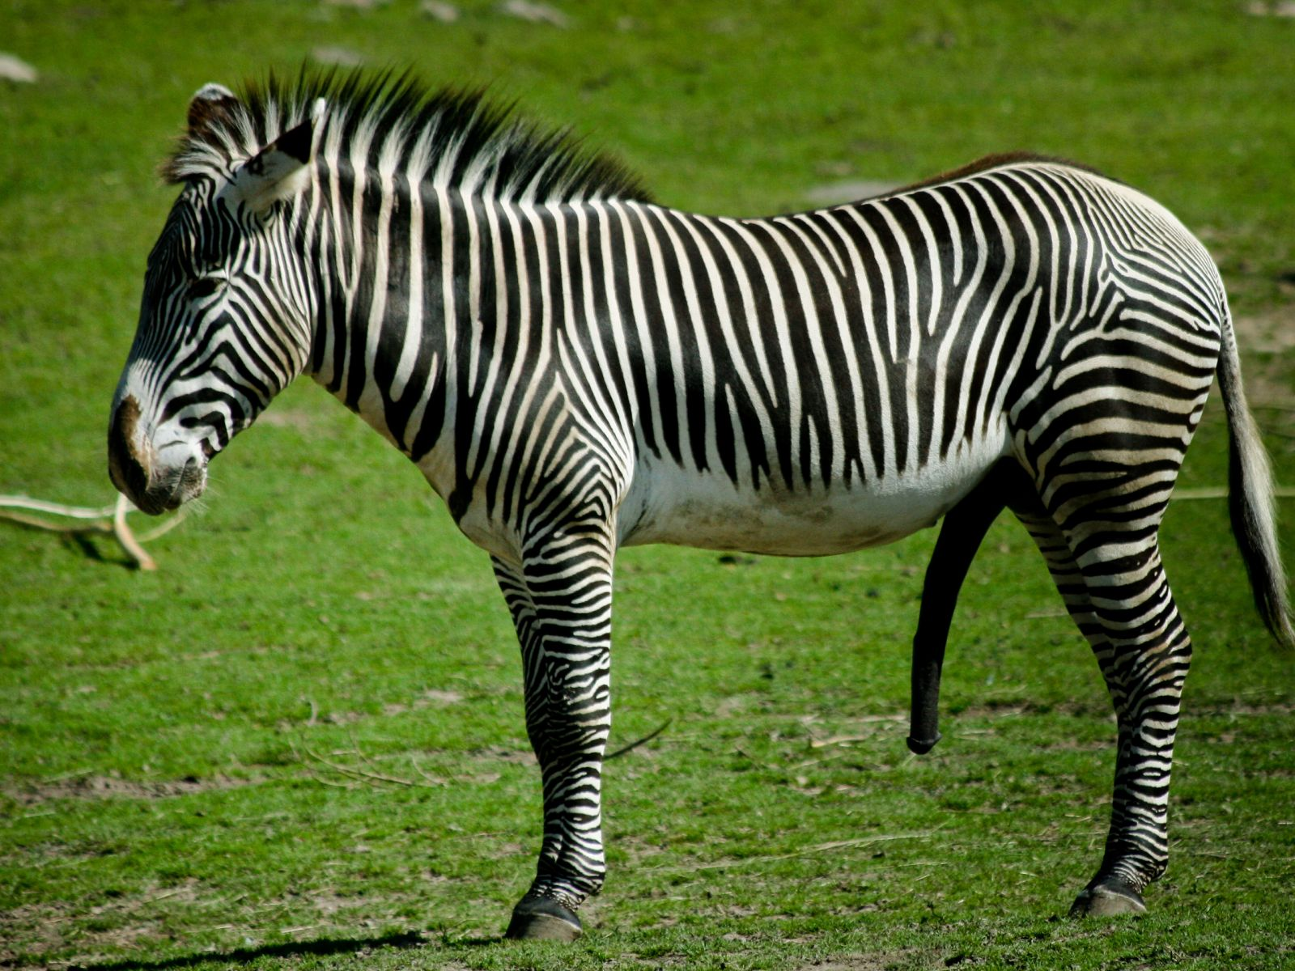

Slide 22
350 кг

Slide 23
? ц ? кг

Slide 24
3 ц 50 кг

Slide 25
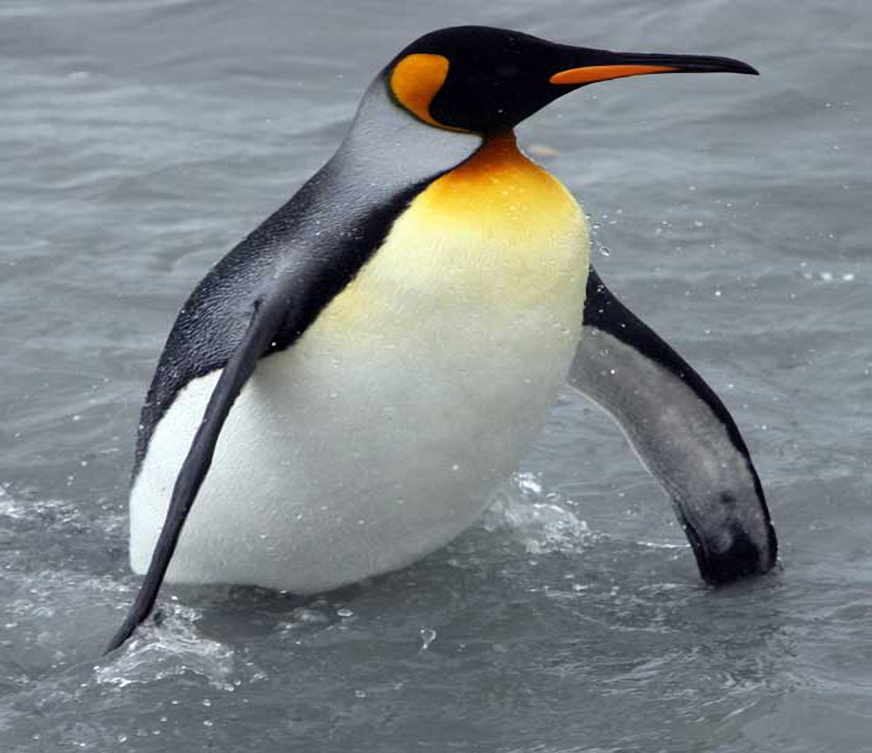

Slide 26
Молодцы!

